Slide 1
MatrixGreen & InVEST
– redskap för värdering
Magnus Rothman
miljöutredare
magnus.rothman@nacka.se

Slide 2
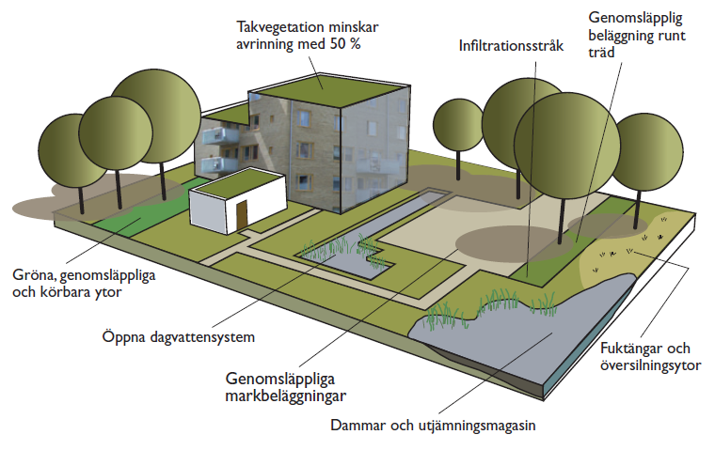
Ekosystemtjänster, en grön lönsam fabrik i det tysta…

Slide 3
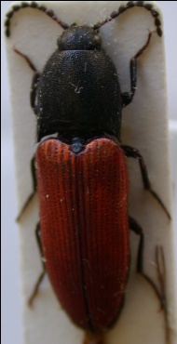
MatrixGreen - analys av ekologiska samband
Nytt verktyg för att prognostisera och utvärdera påverkan och effekter vad gäller ekologiska samband.
Med hjälp av s k friktionsraster i GIS kan man visualisera bredd på spridningskorridorer, kortaste/bästa spridningsvägar (länkar).
Indikator på biologisk mångfald ≈ stödjande ekosystemtjänster
Svagt samband
Känslig del av nätverket
Starkt samband
Resilent del av nätverket
rödpalpad rödrock

Slide 4
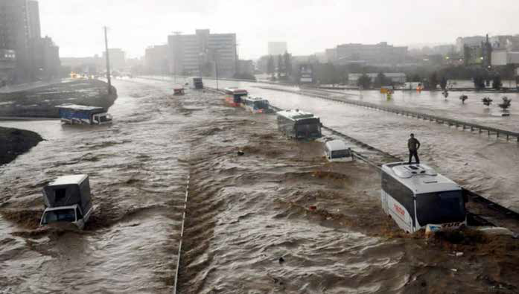
Vattenflöden: från huvudvärk till en tillgång i stadsbyggnad = Ekosystemtjänst !

Slide 5

InVEST – kartmodeller för värdesättning
Redskap för att kartlägga och sätta värde på vad ekosystemtjänsterna producerar.
Exempel: Vattenrening, CO₂-upptag, biodiversitet
Kan i flera fall ge monetär värdering av ekosystemtjänster

Slide 6
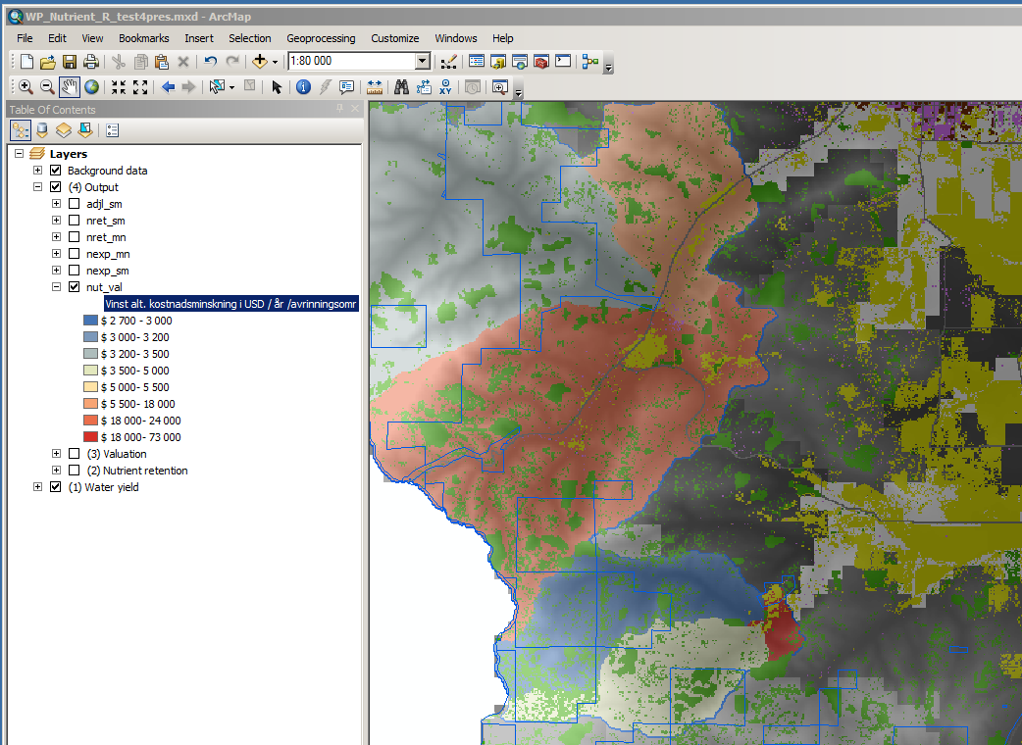
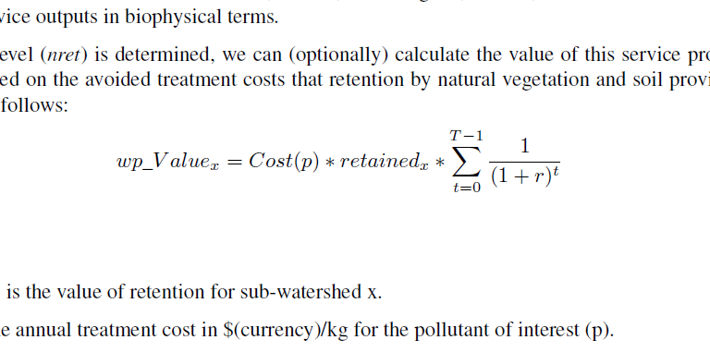
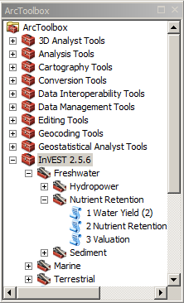
Testexempel

